Slide 1
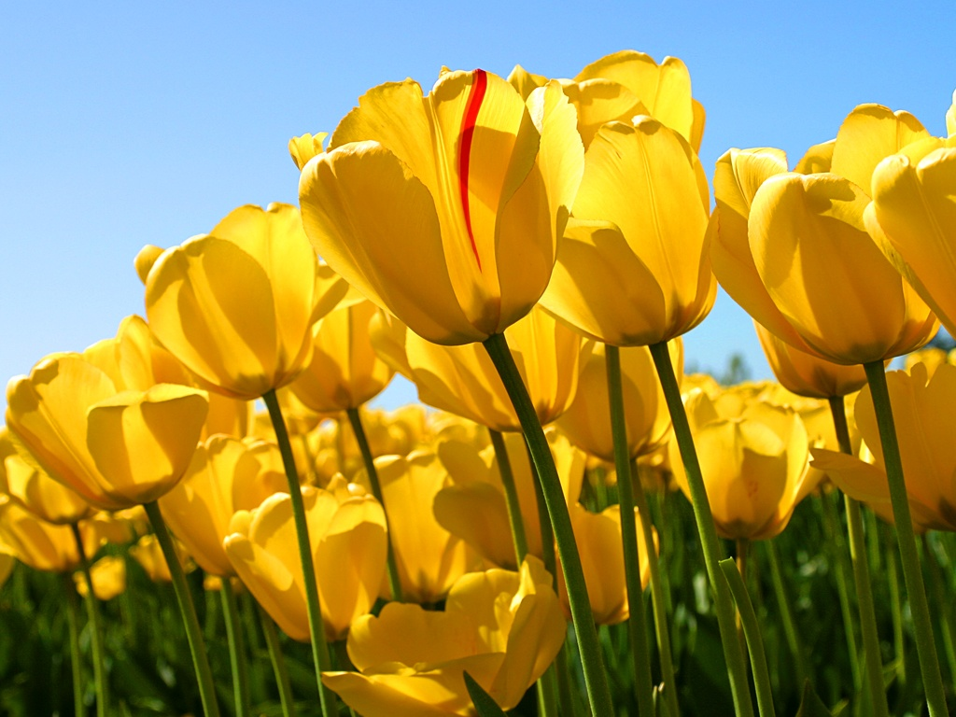
শুভেচ্ছা

Slide 2
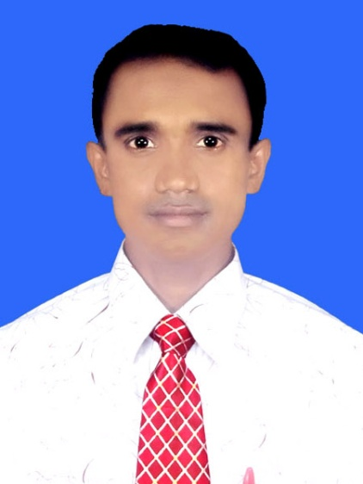
শিক্ষক পরিচিতি
আমিনুর রহমান
সহকারি শিক্ষক (কম্পিউটার)
বাশুয়াড়ী মাধ্যমিক বিদ্যালয়
অভয়নগর,যশোর।
মোবাঃ নং-01৯২২-৩০৭৮৫৩
smaminur53@gmail.com

Slide 3
পাঠ পরিচিতি
শ্রেণিঃ ৬ষ্ঠ বিষয়ঃ তথ্য ও যোগাযোগ প্রযুক্তি অধ্যায়ঃ ২য় সময়ঃ ৫০ মিনিট তাং- ১৬/০৮/২০১৯

Slide 4
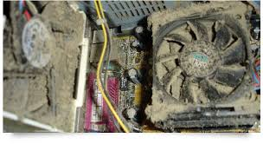
বলতো কী সমস্যা এখানে?

Slide 5
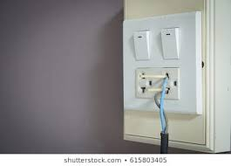
বলতো এটি কী?

Slide 6
আজকের পাঠ
তথ্য ও যোগাযোগ প্রযুক্তির নিরাপদ ব্যবহার

Slide 7
শিখনফল
১। ভুল বৈদ্যুতিক সংযোগ কোনটি বলতে পারবে।
২। সঠিক বৈদ্যুতিক সংযোগ কোনটি চিহ্নিত করতে পারবে।
৩। আইসিটি যন্ত্র অপরিষ্কার থাকলে কেমন ক্ষতি হয়?ব্যাখ্যা করতে পারবে।

Slide 8
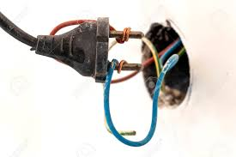
ভুল বৈদ্যুতিক সংযোগ

Slide 9
ভুল বৈদ্যুতিক সংযোগ

Slide 10
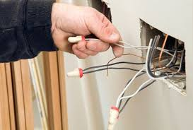
ভুল বৈদ্যুতিক সংযোগ

Slide 11
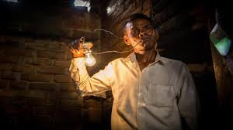
ভুল বৈদ্যুতিক সংযোগের ফলাফল

Slide 12
জোড়ায় কাজ
প্রশ্নঃ ভুল বৈদ্যুতিক সংযোগ থেকে রক্ষা পাওয়ার উপায় বর্ণনা কর।

Slide 13
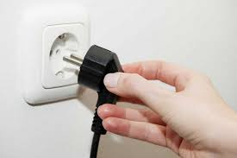
সঠিক বৈদ্যুতিক সংযোগ পদ্ধতি

Slide 14
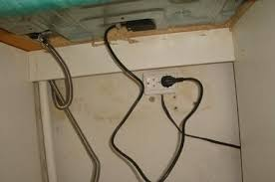
সঠিক বৈদ্যুতিক সংযোগ পদ্ধতি

Slide 15
সঠিক বৈদ্যুতিক সংযোগ পদ্ধতি

Slide 16
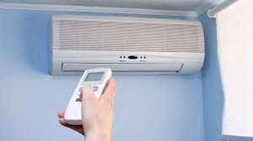
সঠিক বৈদ্যুতিক সংযোগের ফলাফল

Slide 17
দলীয় কাজ
প্রশ্নঃ সঠিক বৈদ্যুতিক সংযোগ দেওয়ার পদ্ধতি ব্যাখ্যা কর।

Slide 18
আইসিটি যন্ত্র গরম বাতাস বের হতে পারছেনা

Slide 19
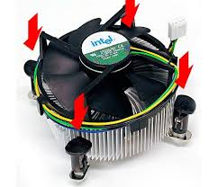
গরম বাতাস বের করার জন্য কুলিং ফ্যান লাগানো হচ্ছে।

Slide 20
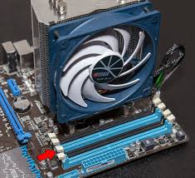
গরম বাতাস বের হচ্ছে।
গরম বাতাস বের হচ্ছে।

Slide 21
ঠান্ডা বাতাস বের ঢুকচ্ছে
ঠান্ডা বাতাস বের ঢুকচ্ছে।

Slide 22
মূল্যায়ণ
১। প্রসেসরকে ঠান্ডা রাখে কীসে?
২। ভোল্টেজ কী?,
৩। আমাদের দেশের বৈদ্যুতিক ভোল্টেজ কত?

Slide 23
বাড়ির কাজ
প্রশ্নঃ তথ্য ও যোগাযোগ প্রযুক্তির নিরাপদ ব্যবহারে ব্যক্তি সচেতনতার গুরুত্ব মূল্যায়ণ কর।

Slide 24
ধন্যবাদ

